Slide 1

연구/개발팀 Webpack 개념 정리
정 승 훈 차장

Slide 2
Webpack
정의
웹팩(Webpack 또는 webpack)은 오픈 소스 자바스크립트(JS) 모듈 번들러이다.
주로 자바스크립트(JS)를 위한 모듈 번들러이지만 호환 플러그인을 포함하는 경우 HTML, CSS, 심지어는 이미지와 같은 프론트엔드 자산들을 변환할 수 있다. 웹팩은 의존성이 있는 모듈을 취하여 해당 모듈을 대표하는 정적 자산들을 생성한다.
웹팩은 의존성을 취한 다음 의존성 그래프를 만듦으로써 웹 개발자들이 웹 애플리케이션 개발 목적을 위해 모듈 방식의 접근을 사용할 수 있게 도와준다. 명령 줄을 통해서 사용할 수 있으며, "webpack.config.js"이라는 이름의 구성 파일을 사용하여 구성할 수 있다. 이 파일을 사용하면 프로젝트를 위해 로더, 플러그인 등을 정의할 수 있다. (웹팩은 로더를 통해 상당한 확장이 가능하므로 개발자들이 파일을 함께 번들링할 때 수행하기 원하는 사용자 지정 작업을 작성할 수 있다.) createapp.dev라는 이름의 도구는 이 구성 파일의 생성 과정을 단순하게 만들어 준다.
웹팩 설치에는 Node.js가 요구된다.

Slide 3
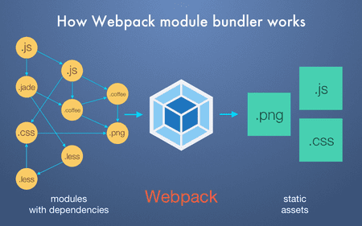
Webpack
Webpack 설치
npm install -D webpack webpack-cli
npx webpack --entry ./source/index.js –output-path ./public
npx webpack --config webpack.config.js
npx webpack
Npx webpack --watch
npm i --D style-loader css-loader
npm i --D clean-webpack-plugin
npm i --D html-webpack-plugin
Live Reloading, Hot Module Replacement, Code Splitting, Lazy Loading

Slide 4
React - Webpack
목적
웹팩은 자바스크립트로 만든 프로그램을 배포하기 좋은 형태로 묶어주는 도구이다.
파일 간 의존성 문제 해결 한다.
참조를 위한 선언되는 순서
앞에 선언된 파일에서 생성한 전역 변수를 덮었는 위험
웹팩은 ESM(EX6의 모듈 시스템)과 commonJS를 모두 지원한다.
node.js가 commonJS 표준을 따른다.
Dependency
npm install webpack webpack-cli react react-dom
npx weback --mode development

